Slide 1
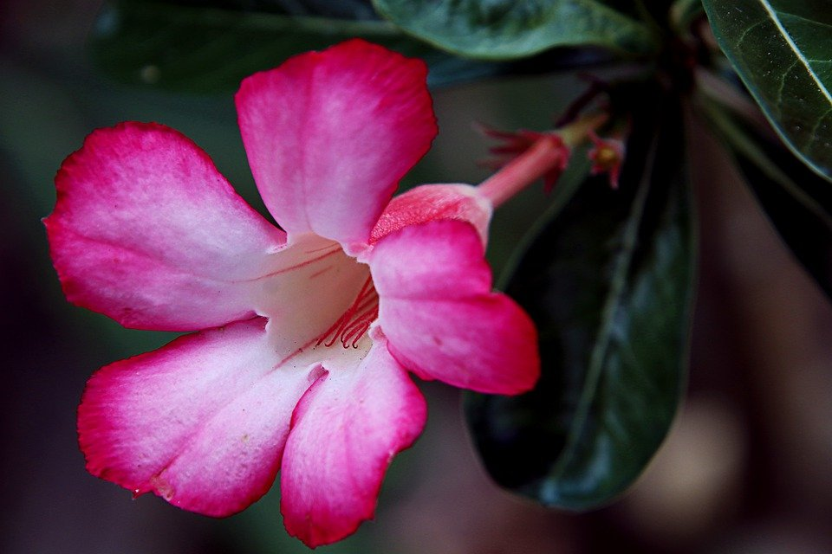
ΤΟ ΠΡΩΤΟ ΛΟΥΛΟΥΔΙ ΤΗΣ ΑΝΟΙΞΗΣ

Slide 2
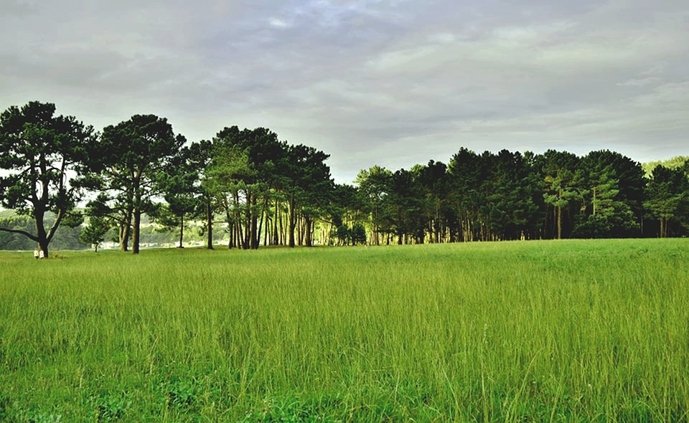
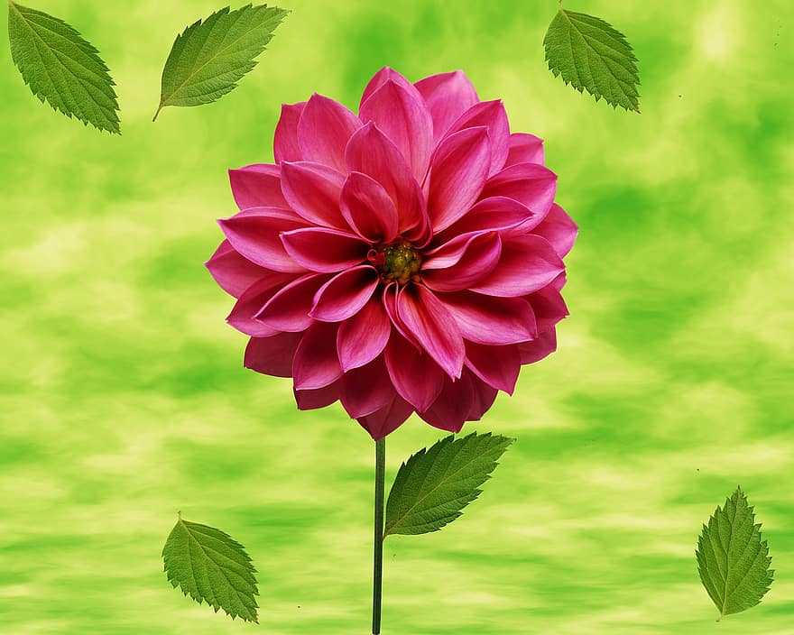
Κάποια μέρα σ’ένα λιβάδι άνθισε ένα λουλούδι.Ήταν μόνο και απορούσε
που να πήγαν όλα τα’άλλα.
Ποιόν μπορούσε να ρωτήσει;Ποιος θα του’δινε τη λύση για το που
χαθήκαν όλα τα λουλούδια από τη φύση;

Slide 3
«Θα ρωτήσω το λαμπρό τον ήλιο που υπάρχει εκεί ψηλά και που ρίχνει φως ακόμα και σε σκοτεινή σπηλιά.»
«Δε μπορώ να σ’απαντήσω και δεν ξέρω τι να πω,συννεφάκια με σκεπάζουν και μου κρύβουνε το φως.Δεν τα βλέπω όλα αλήθεια,κάποια μένουνε κρυφά.Δε ζητάς και απ’τα πουλάκια μήπως ρίξουν μια ματιά;»
Είπε ο ήλιος και εχάθη μες στη συννεφια.

Slide 4
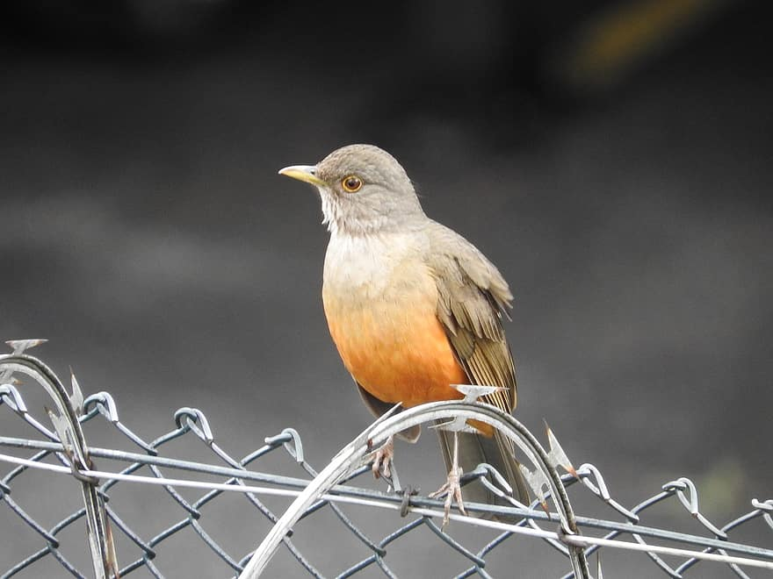
«Θα ρωτήσω τα πουλάκια που πετούν κι αυτά ψηλά και που βλέπουνε ακόμα και με σύννεφα πυκνα»«Δε μπορώ να σ’απαντήσω και δε ξέρω τι να πω,τα φτερά μου με πονέσαν,θέλω να ξεκουραστώ.Πουθενά πάντως δεν είδα λουλουδάκι σαν εσένα ειν’περίεργο μ’αλήθεια μοιάζουν εξαφανισμένα!»είπε το πουλάκι και αποκοιμήθηκε σε κάτι κλαδιά σπασμένα.

Slide 5
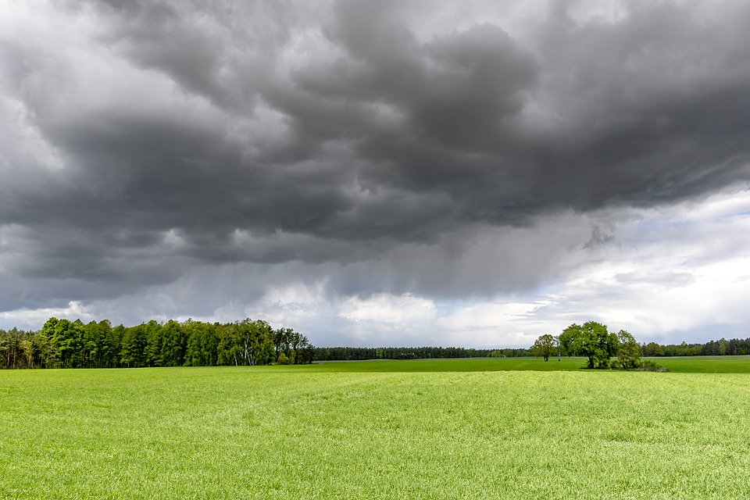
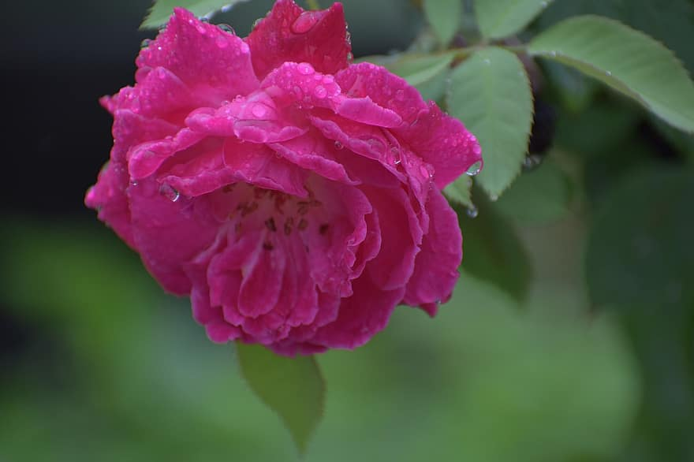
Μα ξάφνου αστραπές και μια βροντή
κάναν να ξεκινήσει μια δυνατή βροχή.
Το καημένο το λουλουδάκι δεν ήξερε πια τι να κάνει ,
κλάμα και απελπισία ένιωθε μόνο να το πιάνει.
Μια ιδέα του μπήκε τότε στο μυαλό
«θα ρωτήσω την τρομερή βροχή
που πέφτει με δύναμη πάνω στη γη
ρυάκια σχηματίζει που μπαίνουν παντου,
δροσίζει ακόμα και τα χορτάρια του πιο ξερού αγρού».

Slide 6
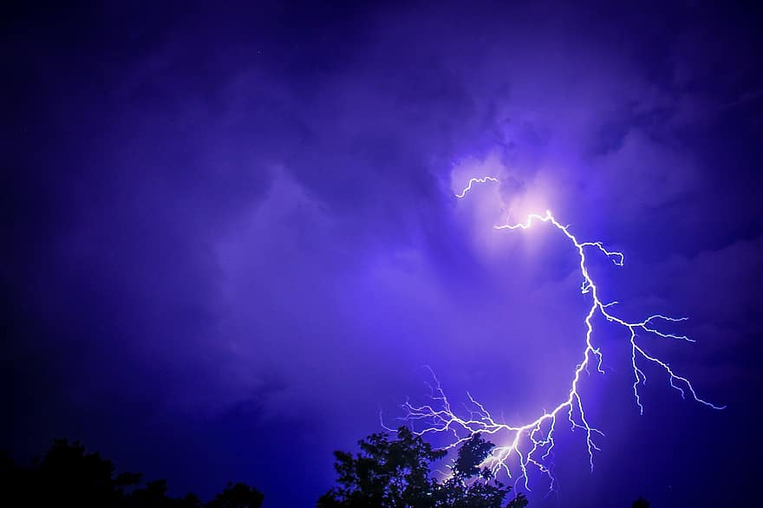
«Δε μπορώ να σ’απαντήσω και δεν ξέρω τι να πω,
ακόμα και γω έχω κάποια μέρη που δε μπορώ να μπώ.
Μα η αλήθεια είναι πως όπου κι αν κύλησα μέχρι στιγμής,
λουλούδι άλλο δε βρήκα,πάψε να το ζητείς.»
είπε η βροχή και η φωνή της χάθηκε από τη λάμψη μιας αστραπής.

Slide 7
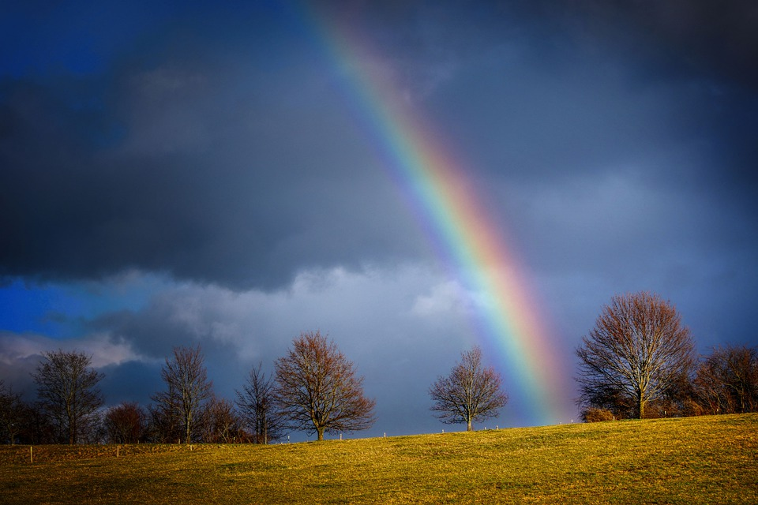
Τι θα έκανε το λουλουδάκι;
Που θα έβρισκε μιαν άκρη;
«Μην ανησυχείς,ακούστηκε από κάπου μια φωνή γλυκιά
που έμοιαζε σαν γιατρικό μες στη καρδιά.
Όλα να δεις θα πανε καλά,
θα βρεις τη λύση στα ξαφνικά
και θα σου δώσει πολλή χαρά!»
είπε το ουράνιο τόξο και άπλωσε χρώματα πολλά στου ουρανού την
αγκαλιά.

Slide 8
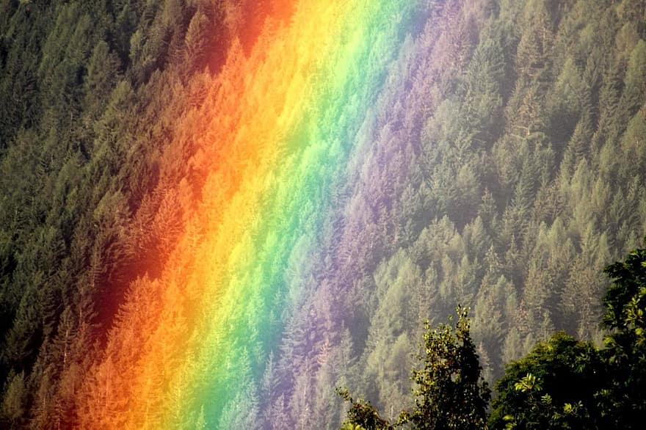
Μα το λουλούδι μονάχα σκεφτόταν
πως θα’βγαζε τη νύχτα με το σκοτάδι που φοβόταν.
«Μη τρέμεις,μη φοβάσαι
που είσαι μόνο σου καθόλου μη λυπάσαι
τ’αστέρια,το φεγγάρι θα σου κρατάνε συντροφιά όλο το βράδυ
και όταν θα έρθει το πρωί λουλούδια θα γεμίσει το λιβάδι».
Mα που τα ξέρει όλα το ουράνιο τόξο;
Ίσως γιατί με χρώματα και μυρωδιές γεμίζει όλο τον κόσμο.
Αλήθεια τι όμορφα που μοιάζουν όλα μετά τη βροχή,
παίρνουνε χρώμα και οσμή όλοι οι ήχοι μα κι η σιωπή.

Slide 9
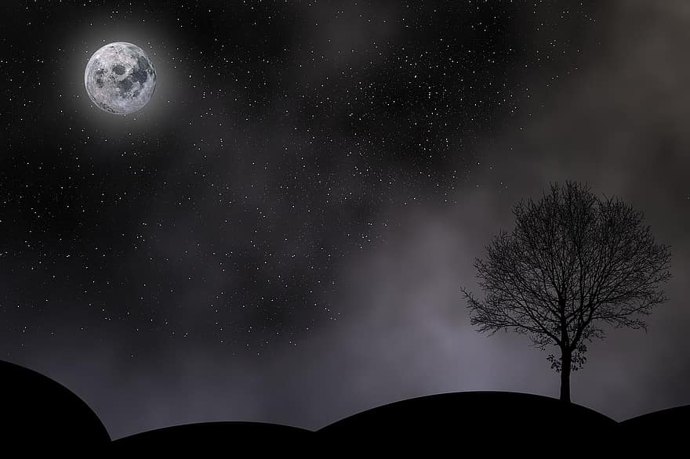
Περάσανε καλά το βράδυ όλο,
το λουλουδάκι,το φεγγάρι,τ’αστεράκια και η κουκουβάγια με τις γνώσεις
που του έδωσε για δώρο.

Slide 10
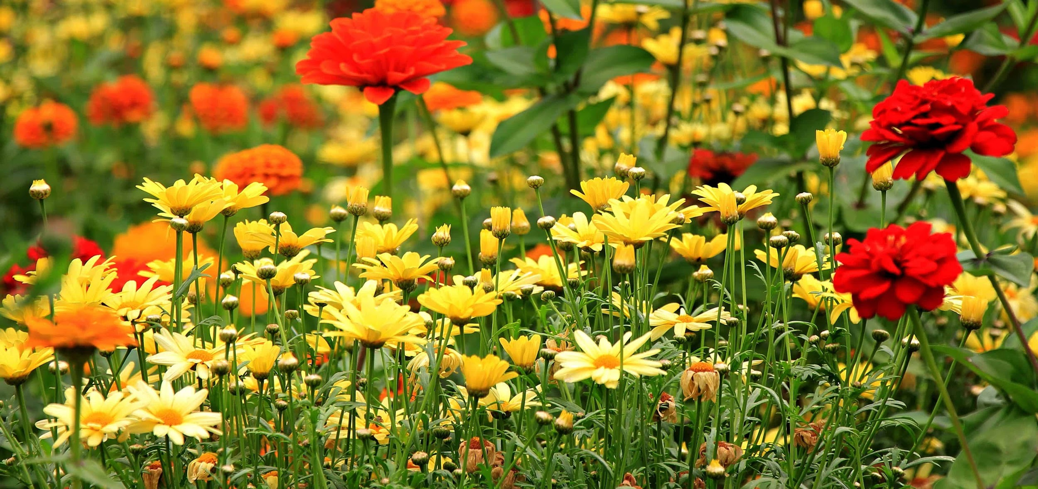
Και όταν άνοιξε τα μάτια το επόμενο πρωί
ΘΕΕ ΜΟΥ τι χαρά ήτανε ετούτη στην ψυχή.
Το λιβάδι γέμισε μια θάλασσα λουλούδια
και τα πουλάκια αρχίσανε τα πιο γλυκά τραγούδια.
Μα το πιο γλυκό το πιο μελωδικό τραγούδι απ’όλα
το είπε εκείνο το μικρό λουλούδι που έψαχνε να βρει που είχαν πάει όλα,
γιατί ήταν μονάχο του στη νύχτα και τη μπόρα.

Slide 11
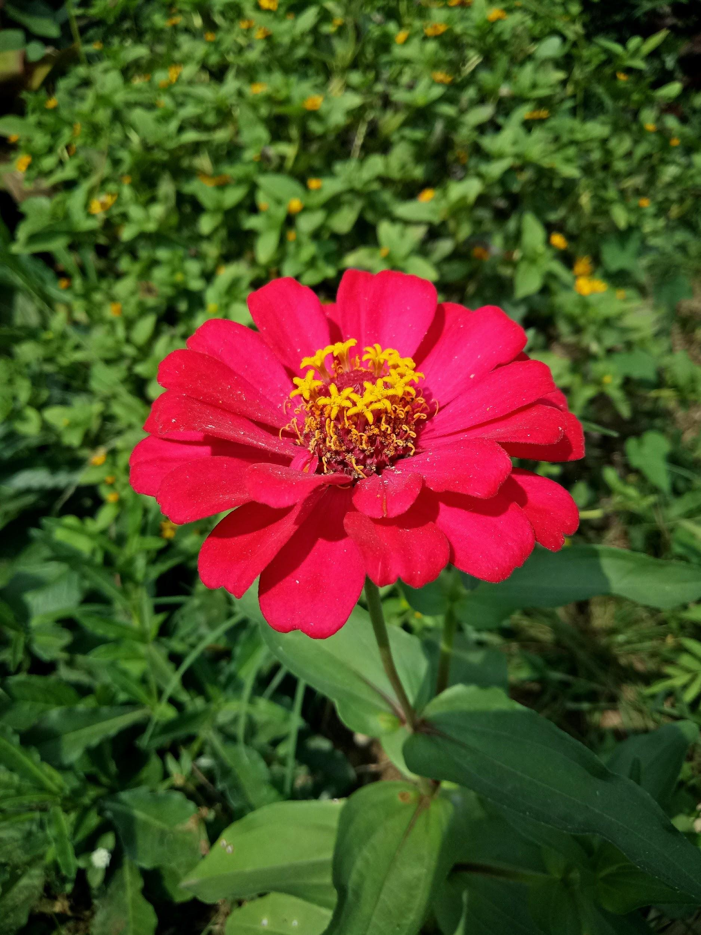
Το πρώτο λουλούδι της Ανοιξης…..

